Slide 1
線上模擬抽卡APP
製作人:蕭人瑋

Slide 2
動機與目的
最近有一則在遊戲界與實況界非常火紅的新聞，內容是關於機率是否有被遊戲代理商微調導致實況主怎麼抽都抽不到所引起的爭論。我製作此App就是想測試10%真得很難中嗎?除此之外，我也想讓大眾知道，台灣遊戲商是如何剝削台灣玩家的。

Slide 3
App主要功能及用途
此App的主要功能有線上抽卡、加值遊戲幣，主要用途是讓使用者知道其實不是你非，而是遊戲商黑。

Slide 4
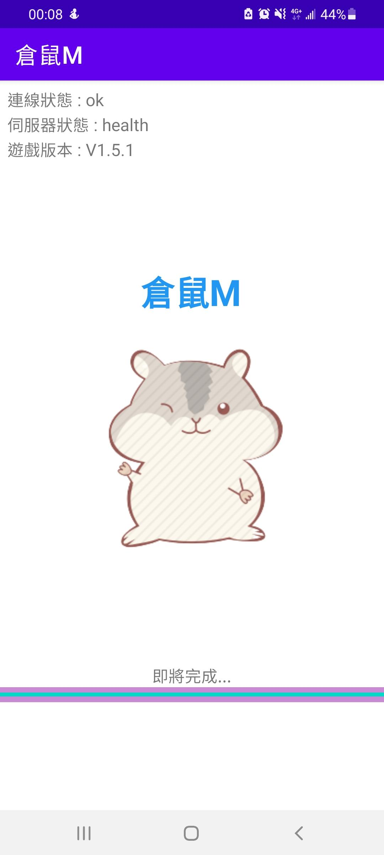
初始介面
此頁面是檢查網路連線、伺服器狀
態、遊戲版本是否為最新版。

Slide 5
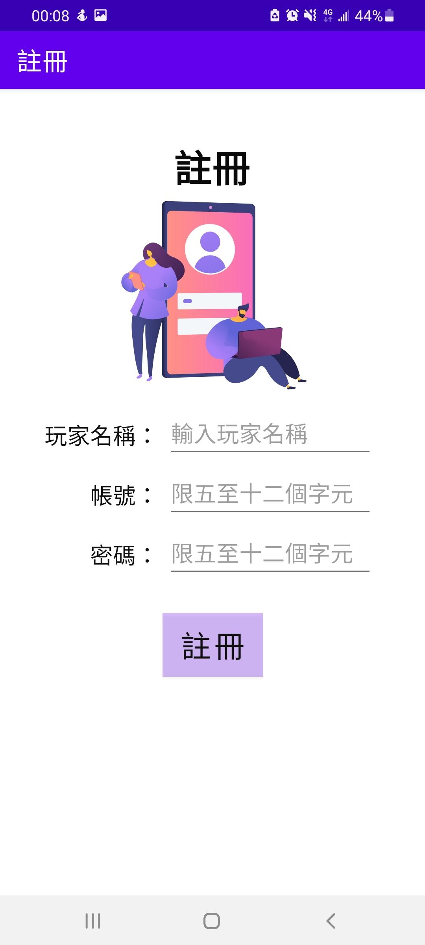
註冊
此頁面是註冊使用者資料

Slide 6
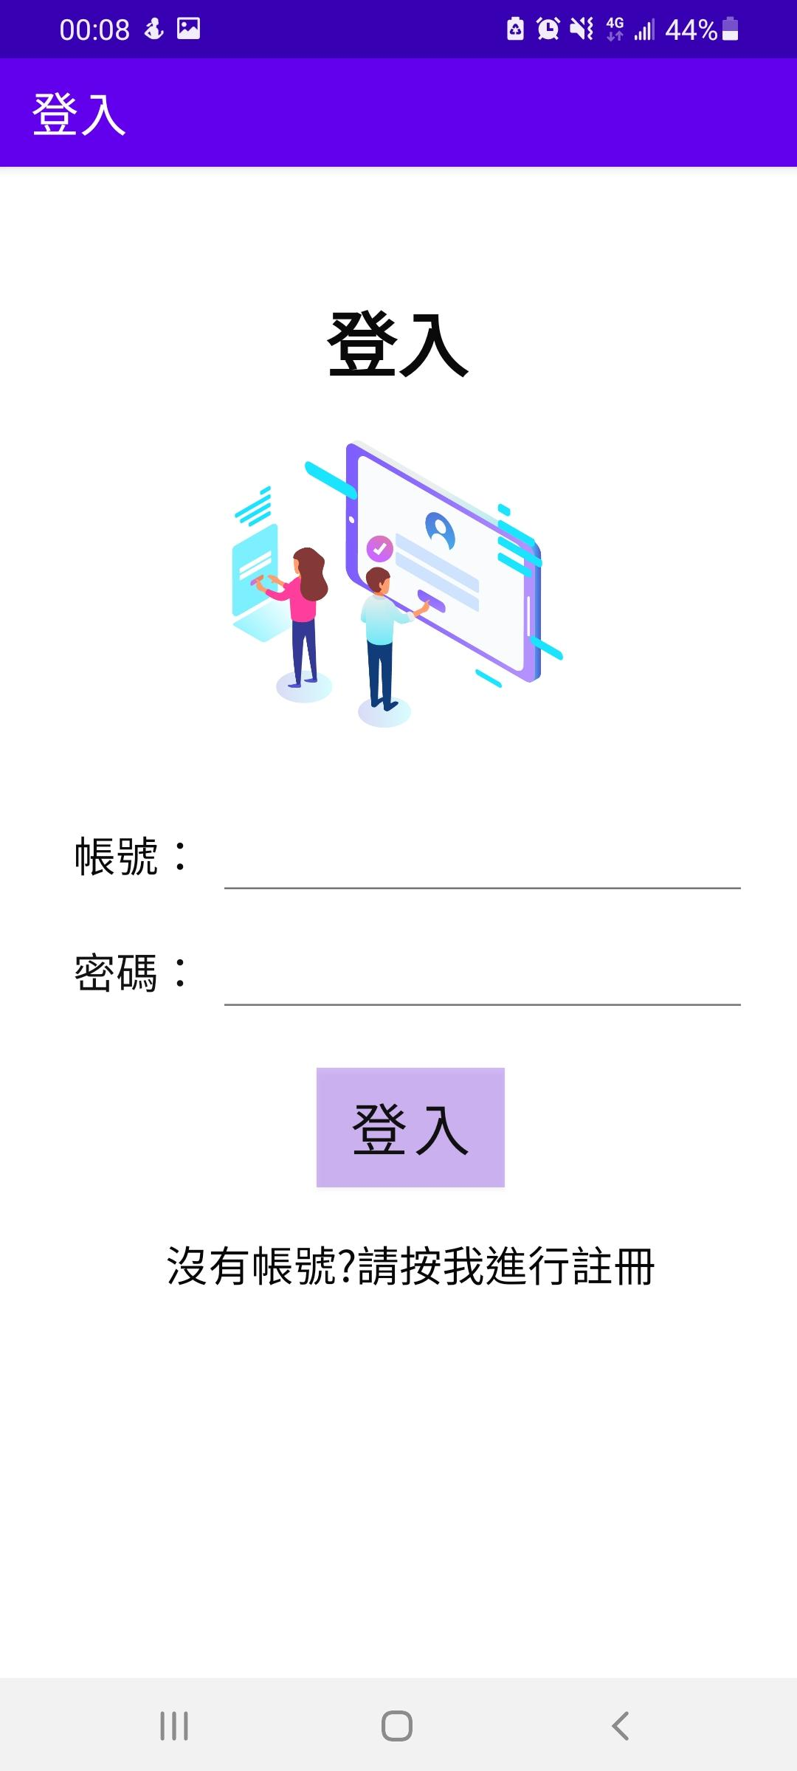
登入

Slide 7
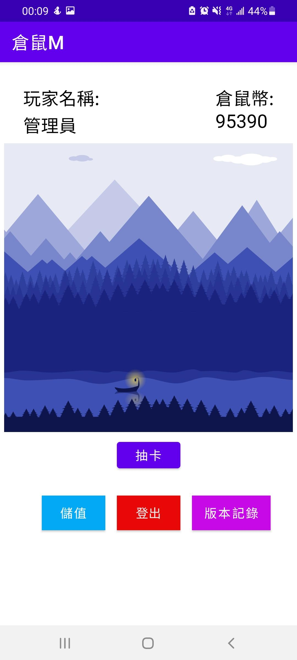
主介面
此頁面是主頁面，最上方有
玩家資料，都是屬於即時更
新。這裡使用的是Firebase
Realtime的即時抓值功能。

Slide 8
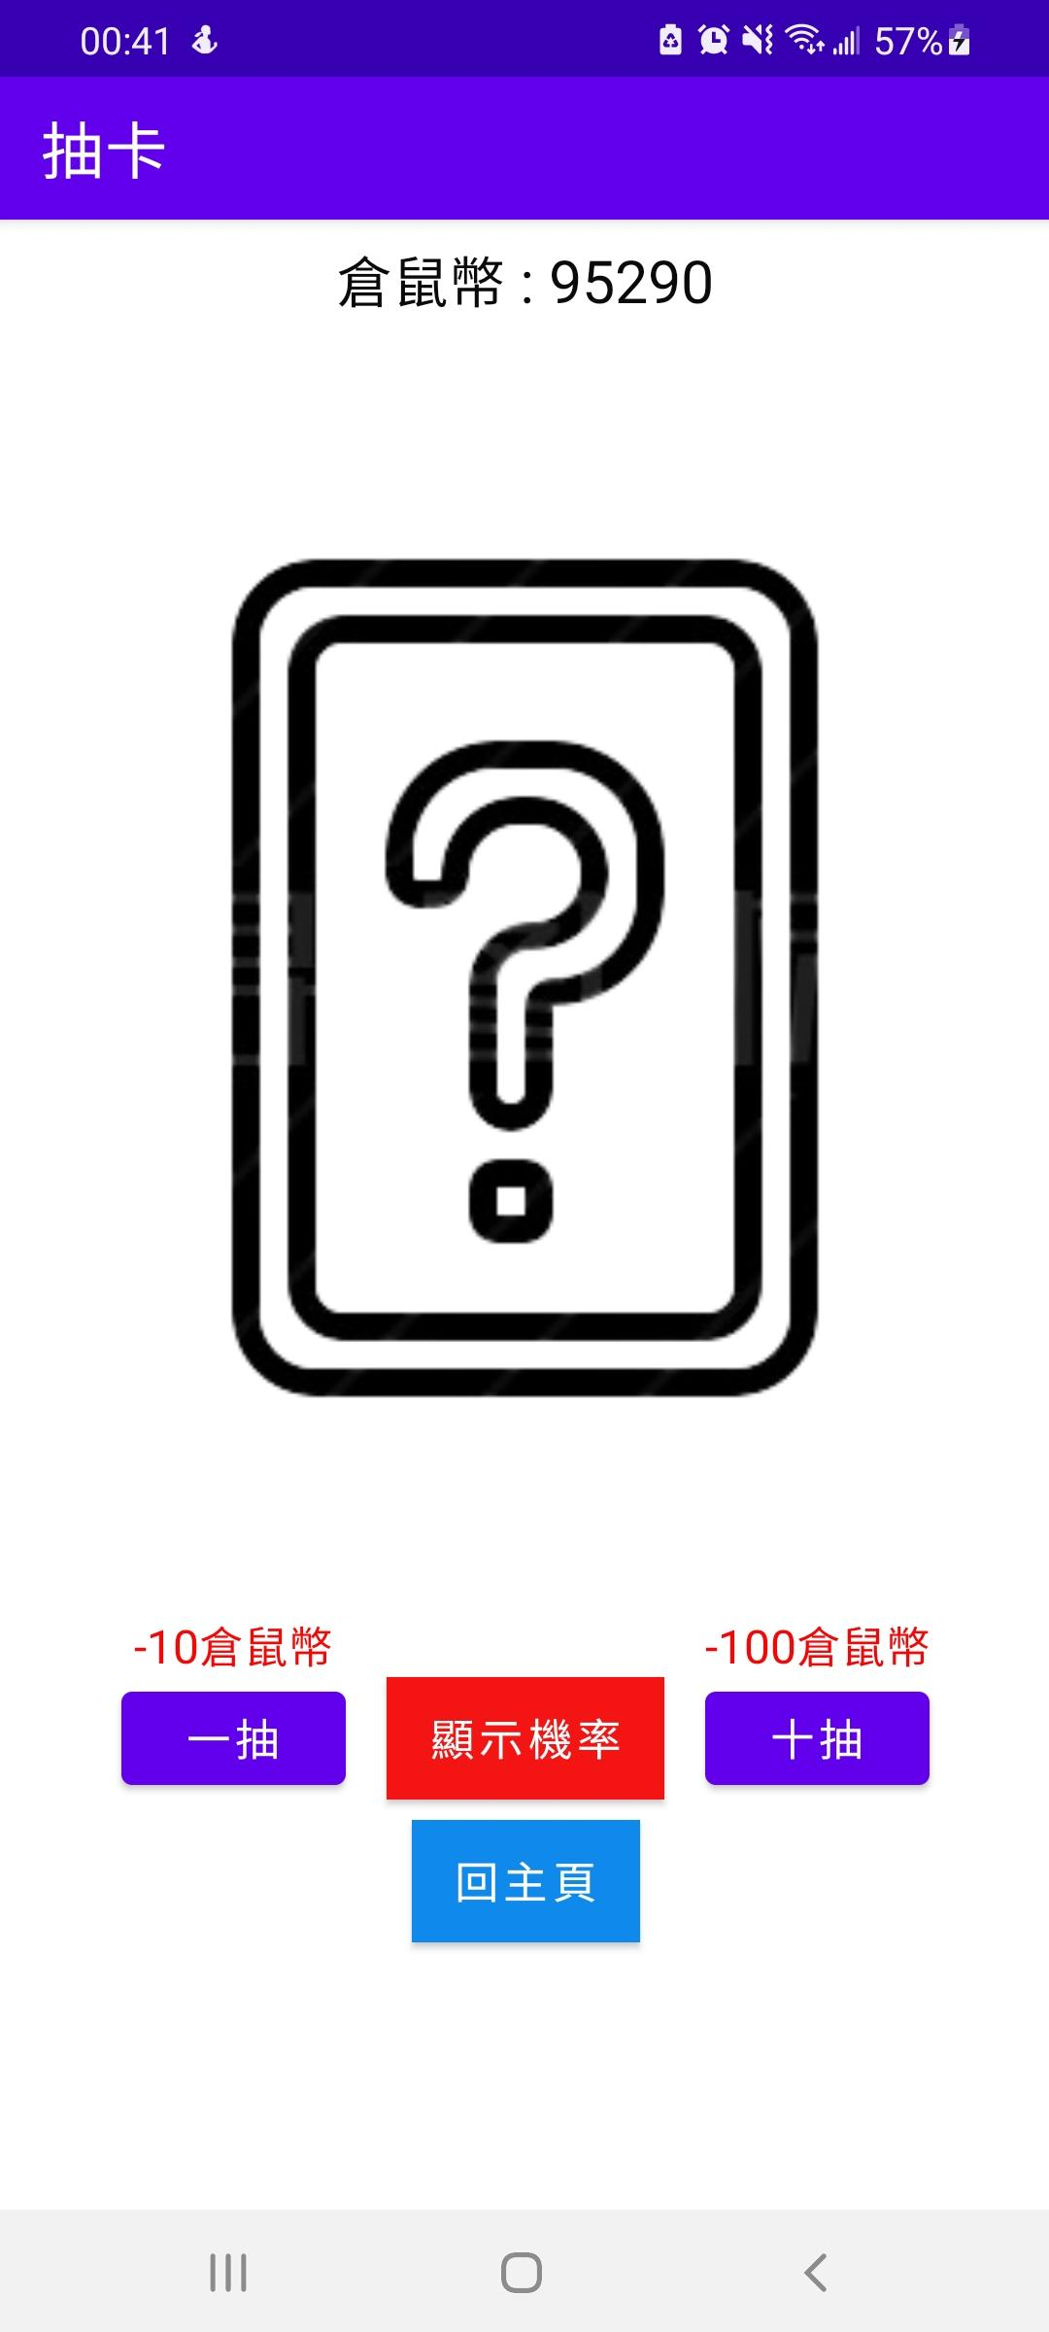
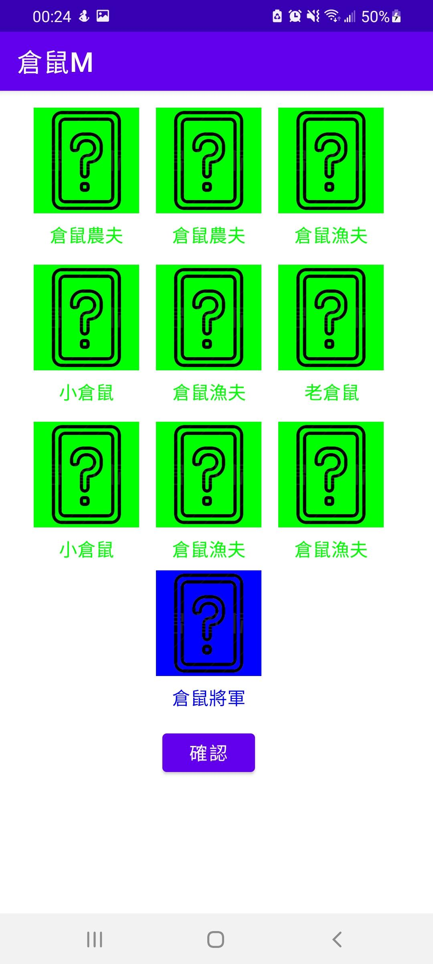
抽卡介面
此頁面是抽卡頁面，抽卡分為單抽
與十抽。

Slide 9
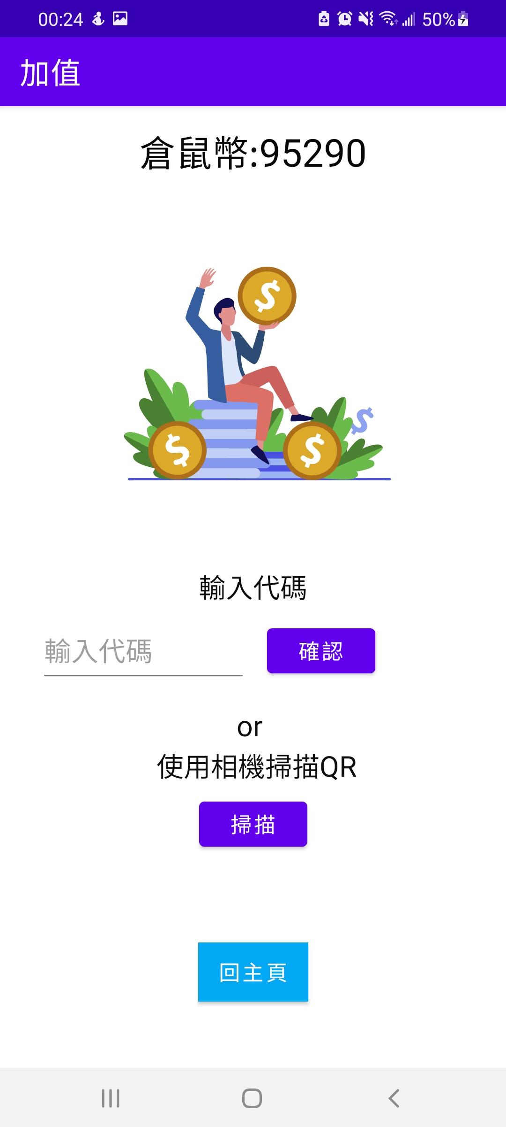
加值介面
此頁面是加值介面，加值有
兩種方法，個別分為輸入代碼
或QR掃描。

Slide 10
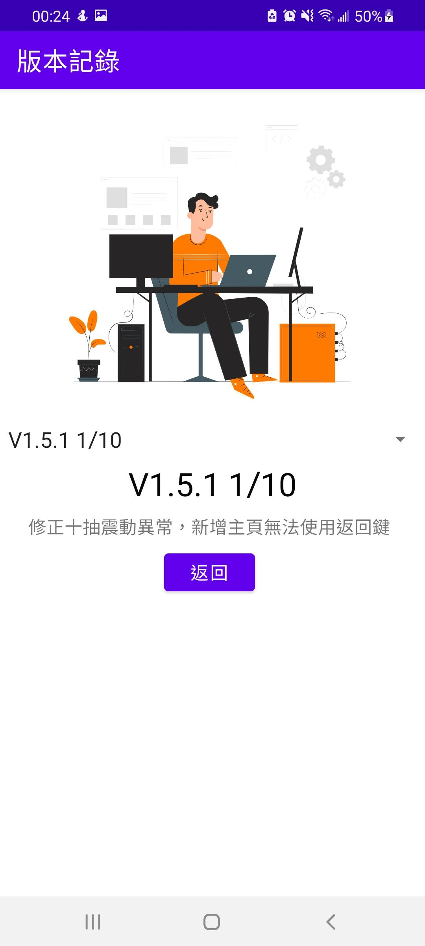
版本記錄介面
此頁面可供使用者觀看
歷代版本更新內容。

Slide 11
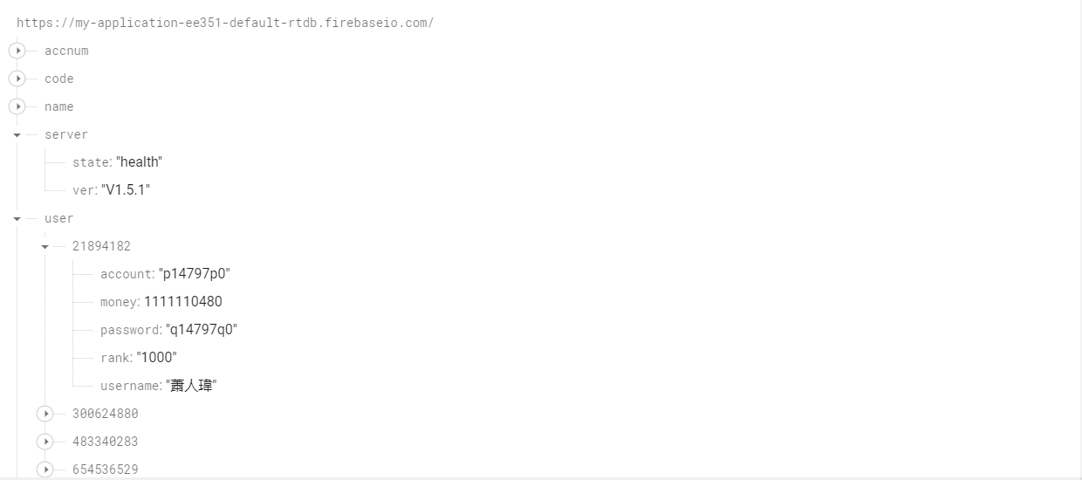
資料庫

Slide 12
END

